Slide 1
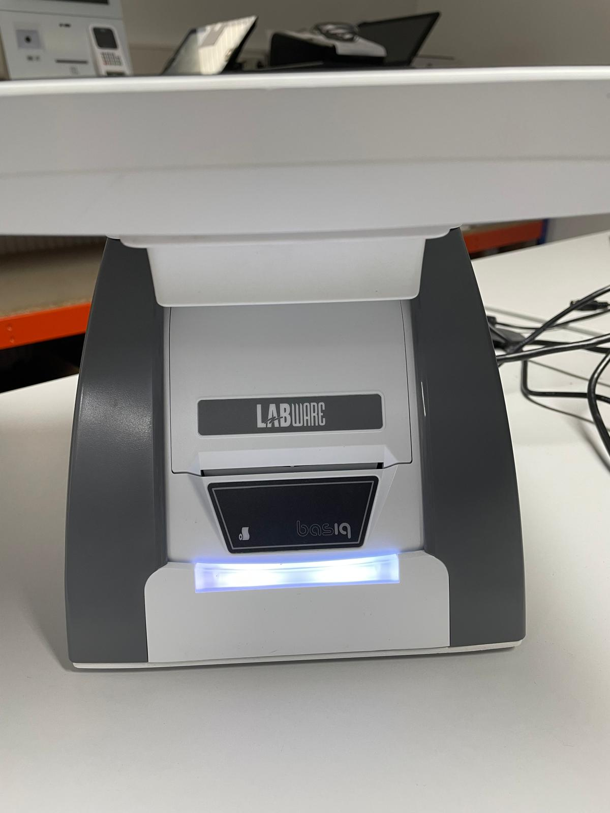

Papier Tauschen
1. Das Display ganz nach oben klappen.

Slide 2
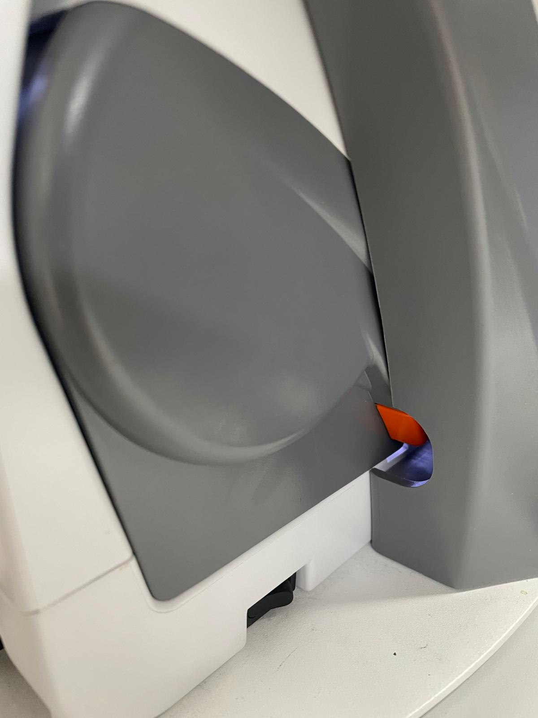
Papier Tauschen
2. An der linken Seite befindet sich ein Einlass mit einem orangenen Knopf. Diesen Knopf drücken. Die Klappe an der Vorderseite öffnet sich.

Slide 3
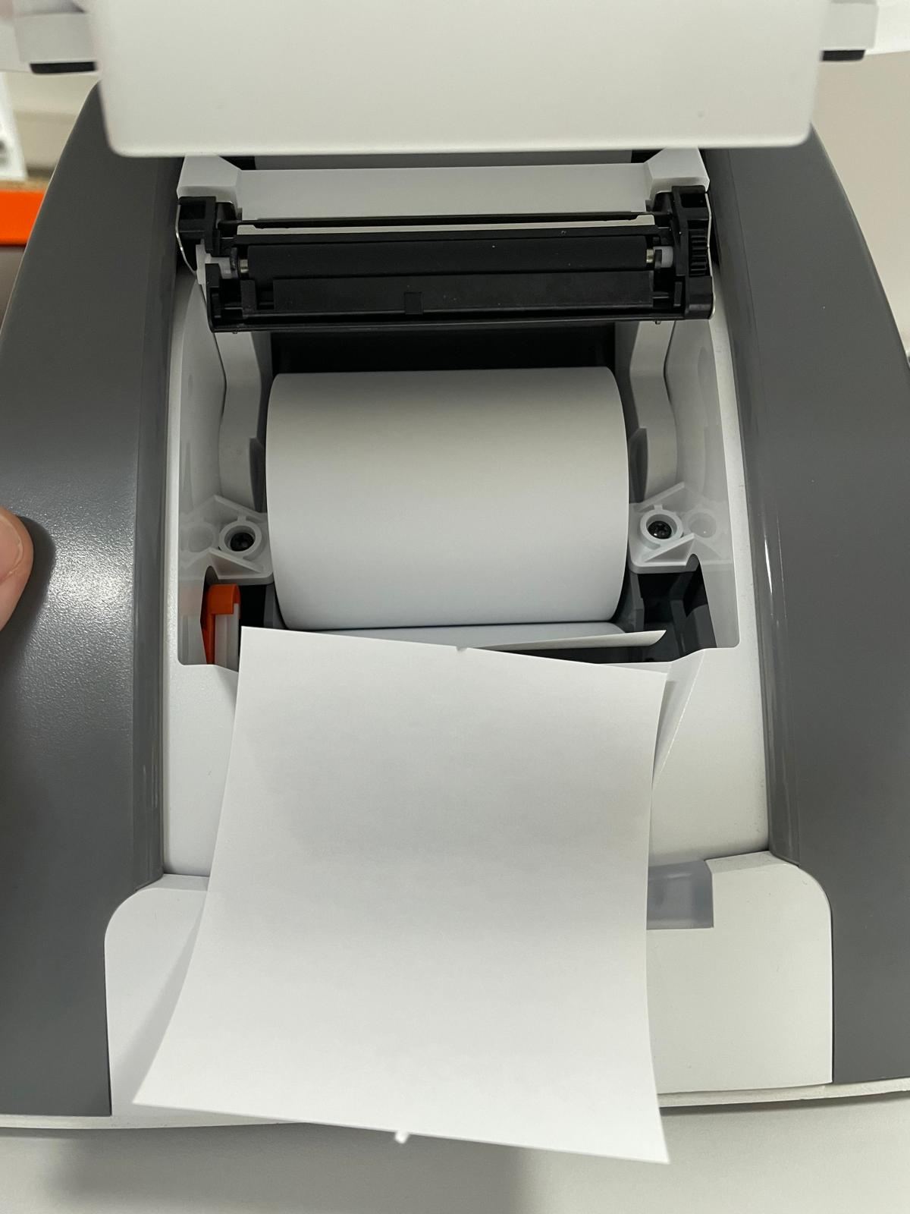
Papier Tauschen
3. Entnehmen Sie die Rolle.

Slide 4
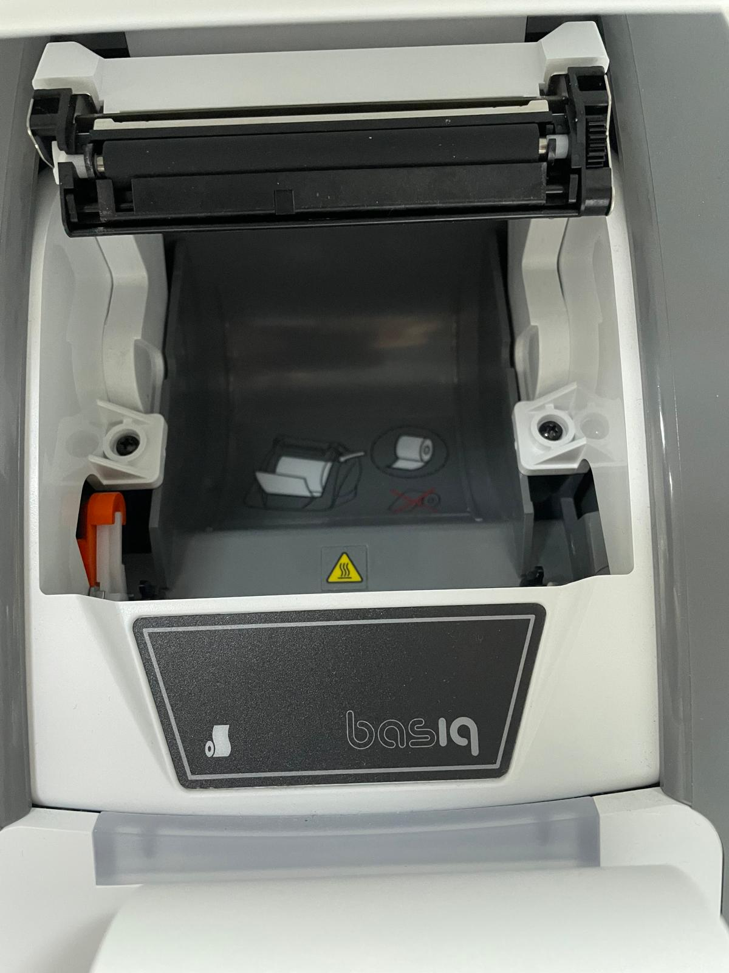
Papier Tauschen
4. Im Drucker ist eine Abbildung wie das Papier korrekt eingelegt wird.

Slide 5
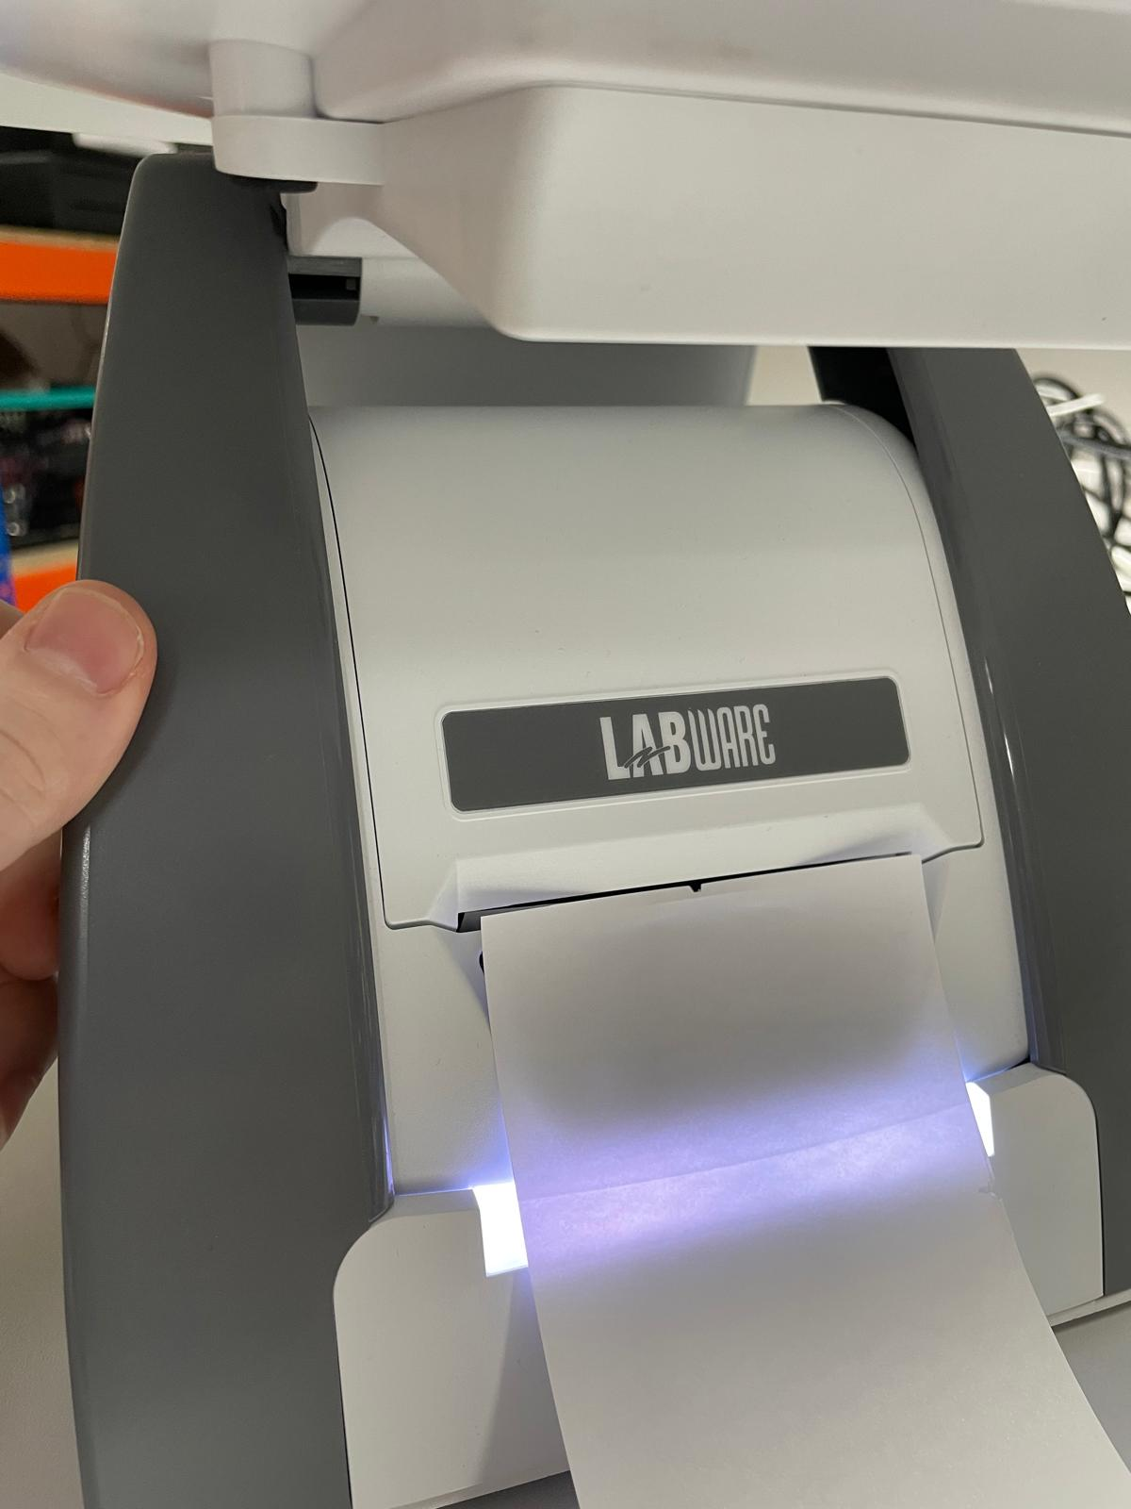
Papier Tauschen
5. Schließen Sie die Klappe des Druckers.
Wenn die Klappe richtig geschlossen wurde, wird automatisch Papier vorgeschoben und geschnitten.

